Slide 1
物聯網期中報告
組員: 許愷佑
連崇祐

Slide 2

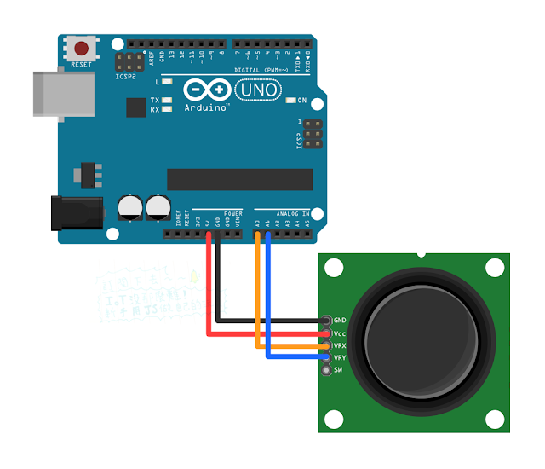
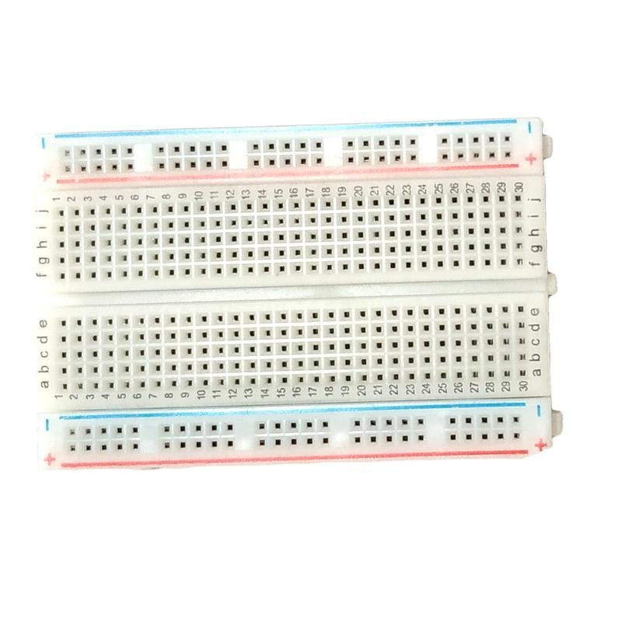
搖桿控制RGB燈泡

Slide 3
軟硬體設備
Arduino UNO X1
XY搖桿X1
線X9
RGB燈泡X1
麵包版X1
軟體 : Arduino

Slide 4
製作進度
已構思和試做

Slide 5
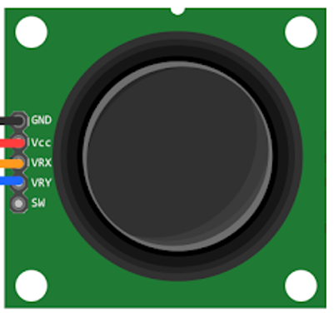
XY搖桿原理
XY搖桿為類比輸入，感測方式將方向分為XY兩個軸，X軸為上下，Y軸為左右
感測原理為偵測電阻的變化，X軸向上時電阻會上升，向下則會減少，Y軸向右電阻值會增加，向左則會減少

Slide 6
XY搖桿控制RGB燈泡實作
讀取XY搖桿接收到的數值，搖桿控制
左右移動可以控制RGB燈光閃爍頻率，往左加快速度，往右則減慢
上下移動可以控制RGB燈泡亮暗程度，向上增加亮度，向下則降低

Slide 7
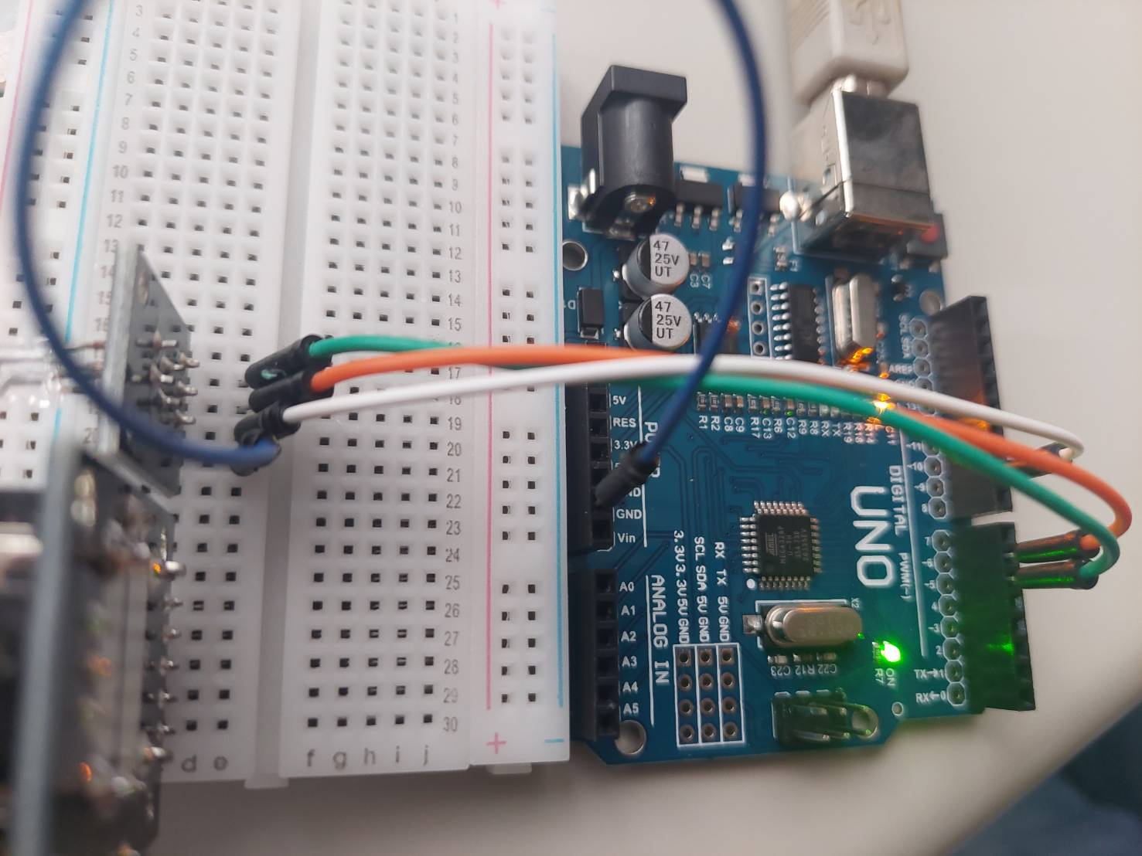
線路接線示範
將RGB負級接地，
R接到-5，G接到-6，B接到-9
以簡單的程式碼測試燈泡線路是否正確

Slide 8
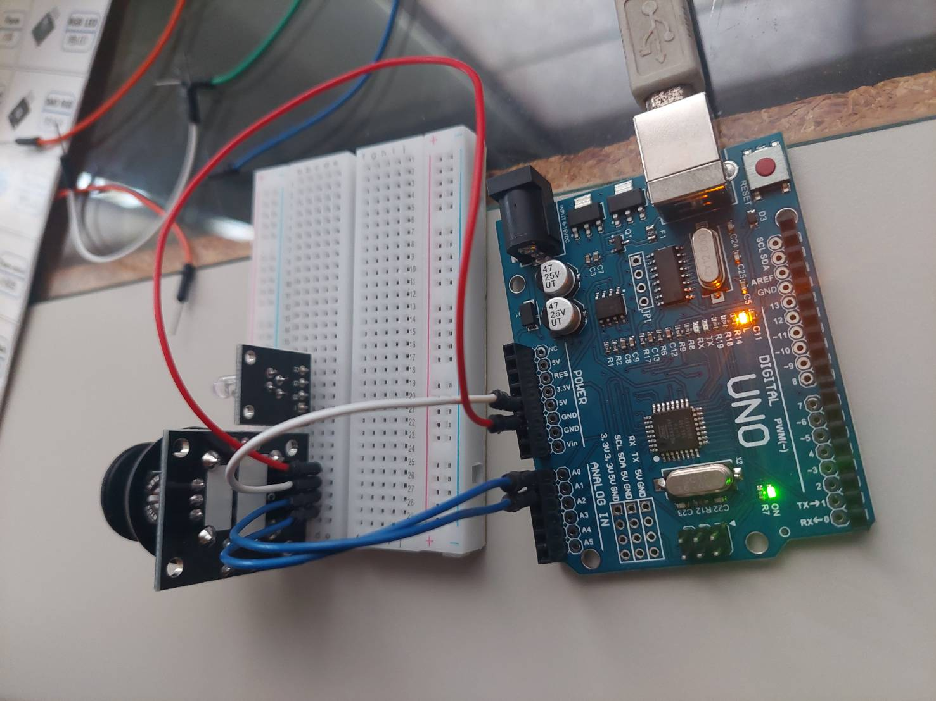
線路接線示範
將XY搖桿負極接地，正極接到5V
X軸接到A1，Y軸接到A2

Slide 9
實驗構思
先以analogRead分別測試XY搖桿及RGB燈泡兩個元件是否順利接送數據
使用map語法將X軸讀入數值等比轉化為燈泡亮度，使得上下移動能控制燈泡亮暗
同樣使用map語法將Y軸讀入數值等比轉化為燈泡閃爍頻率，使得左右移動能控制燈泡開關的延遲時間

